Slide 1
Bookline esete a facebook-kal Starcz Ákos elnök-vezérigazgató Bookline.hu Nyrt

Slide 2
Bought
Owned
Earned
Médiatulajdonos
Médiatulajdonos
Social media
Banner & rich média
Szponzoráció
Közösségi oldalak
Honlap
Közösségi hálózatok és blog
DIGITÁLIS
Fizetett keresők
CRM
SEO
CRM
SMS
Mobil média
Mobil alkalmazások
Vírus tevékenység
Nyomtatott
Közterü-
let
Csomagolás
Szóbeszéd
FIZIKAI
TV
Rádió
Promóciók
Rendezvények
Értékelés
Médiatulajdonos
Rendezvények és kereskedelem
PR

Slide 3
Kisérletek a saját média területén

Slide 4
Honlap, hírlevél

Slide 5
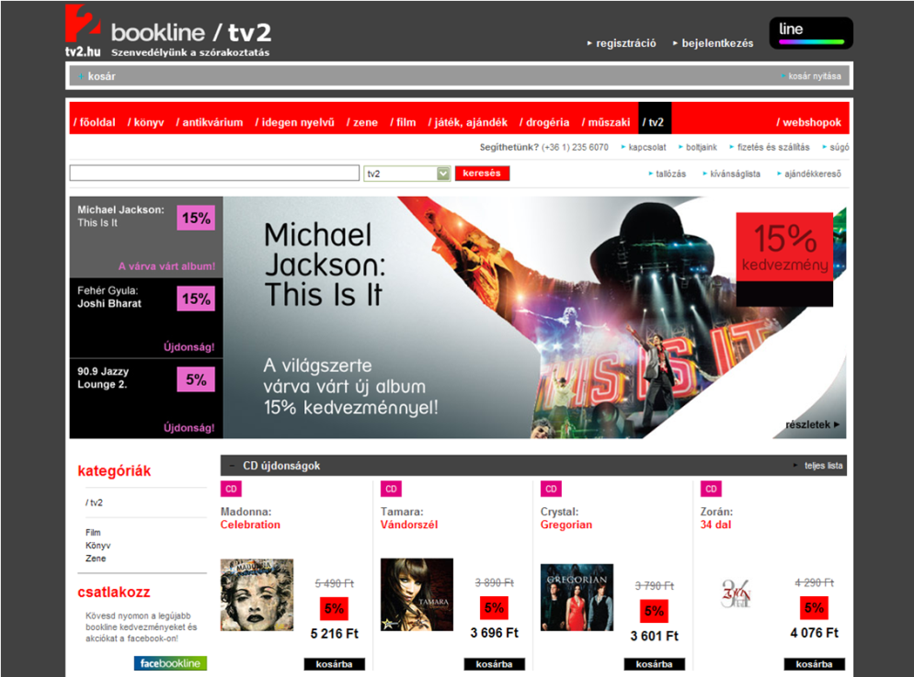
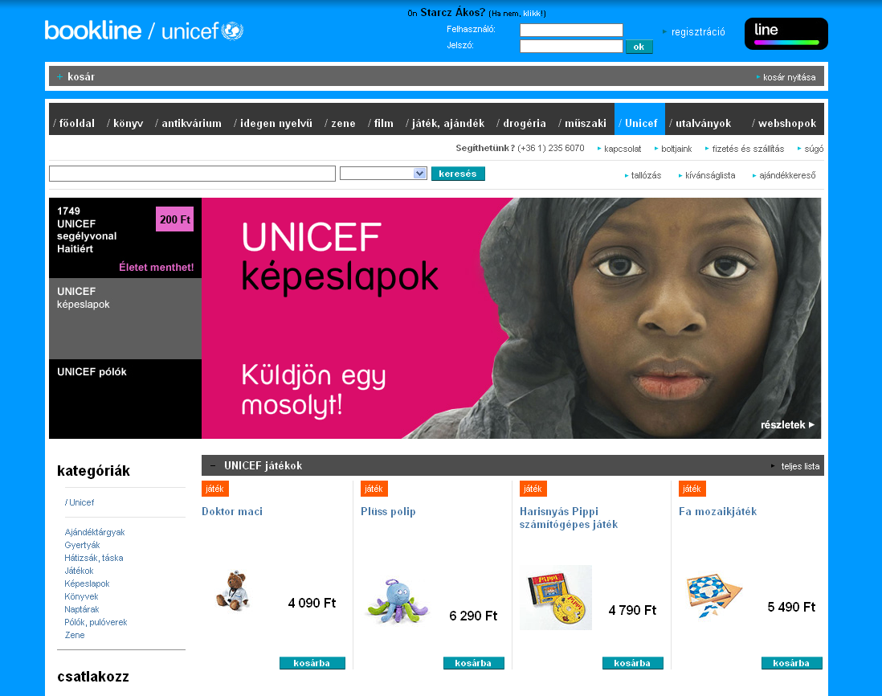
Márkázott webshopok

Slide 6
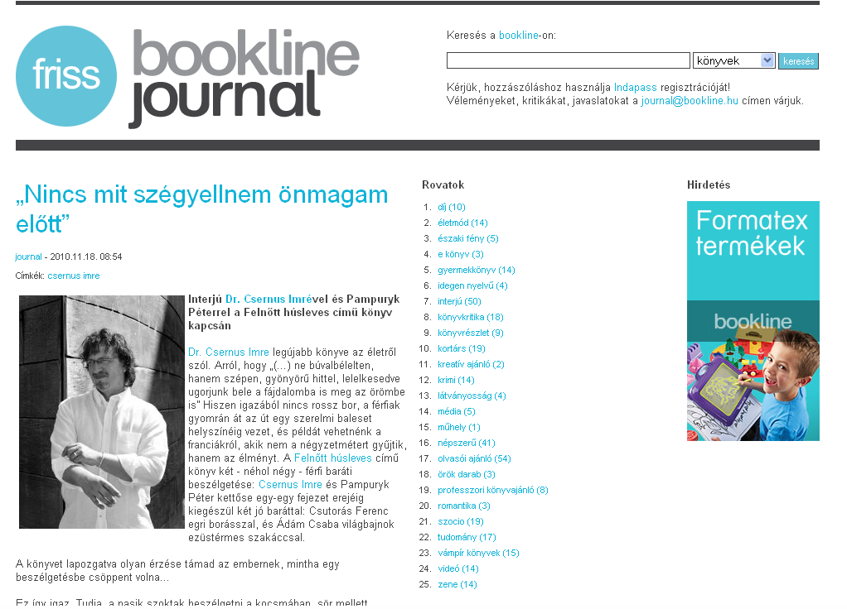
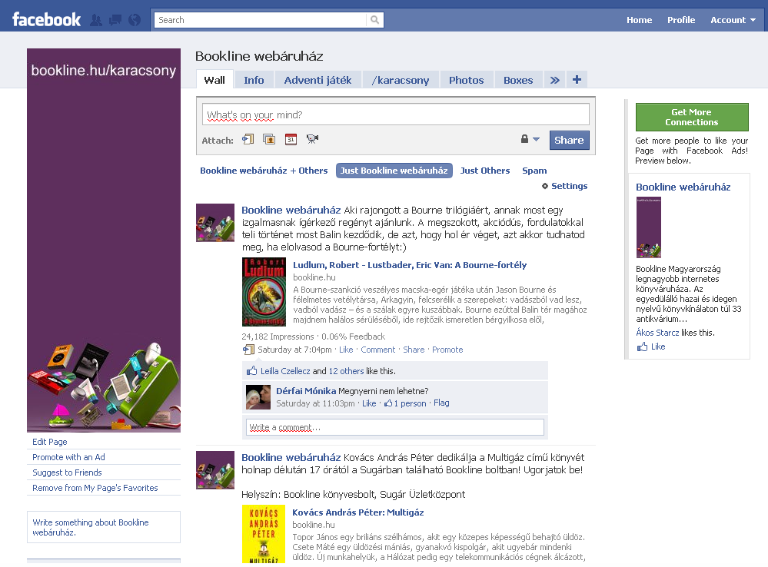
Külső felületek

Slide 7
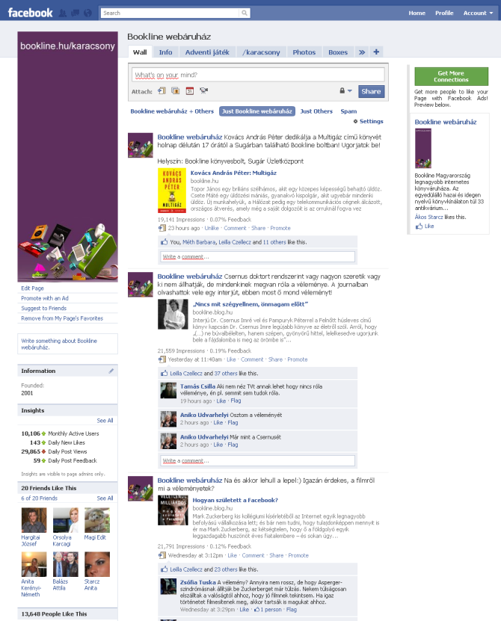
Bevételi arányok

Slide 8
Rajongók és bevétel alakulása (2010)

Slide 9
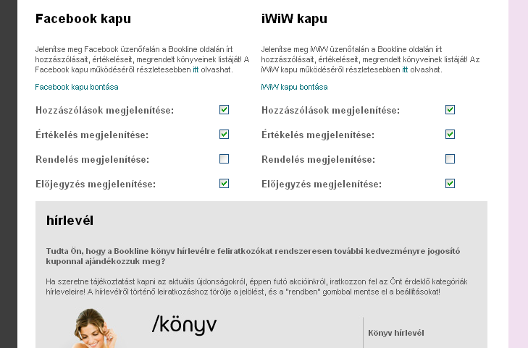
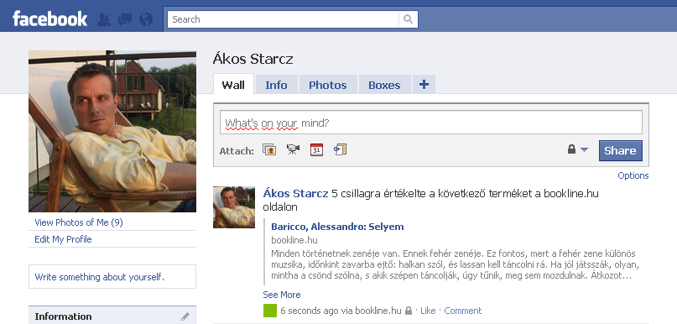
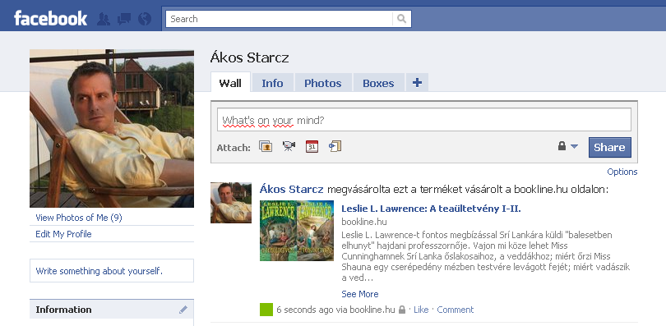

Slide 10
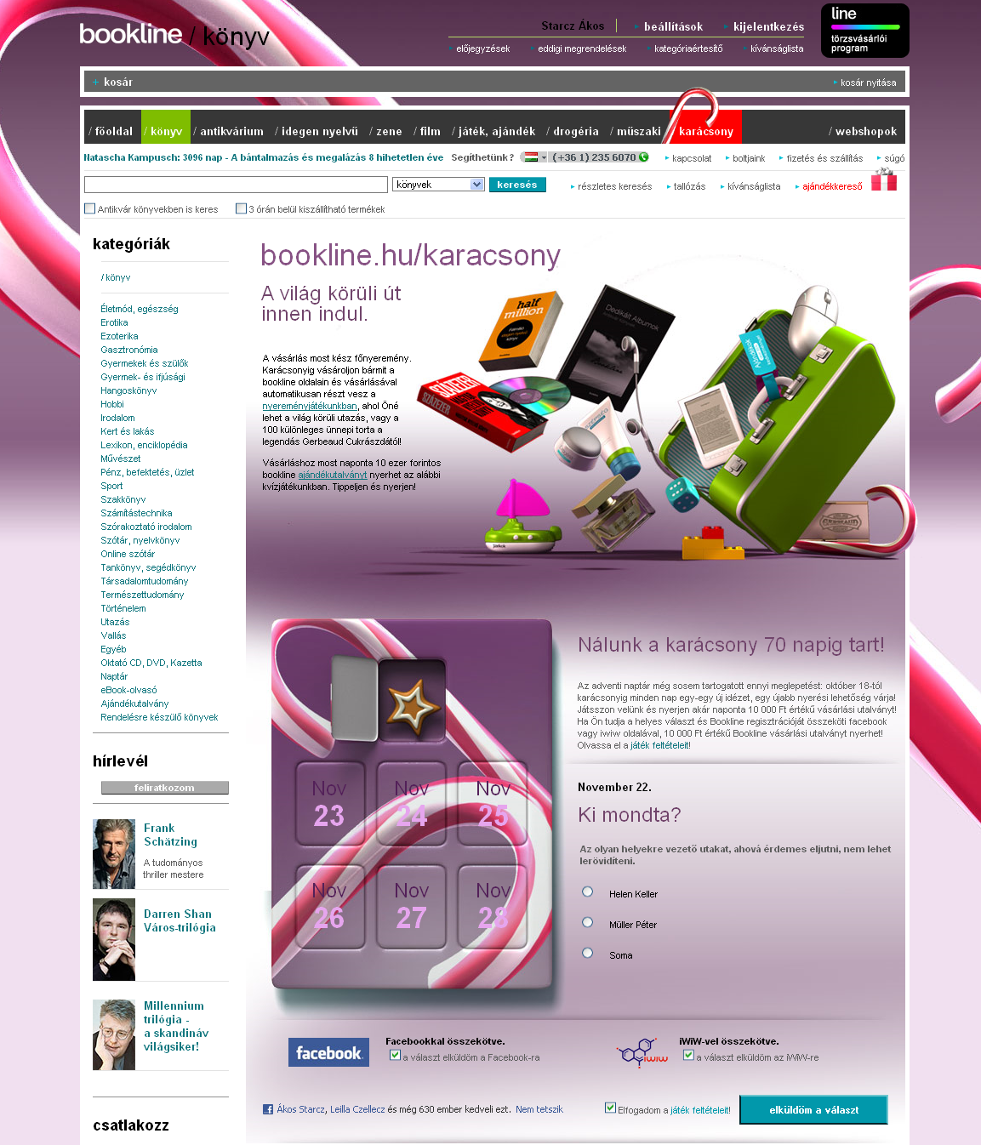
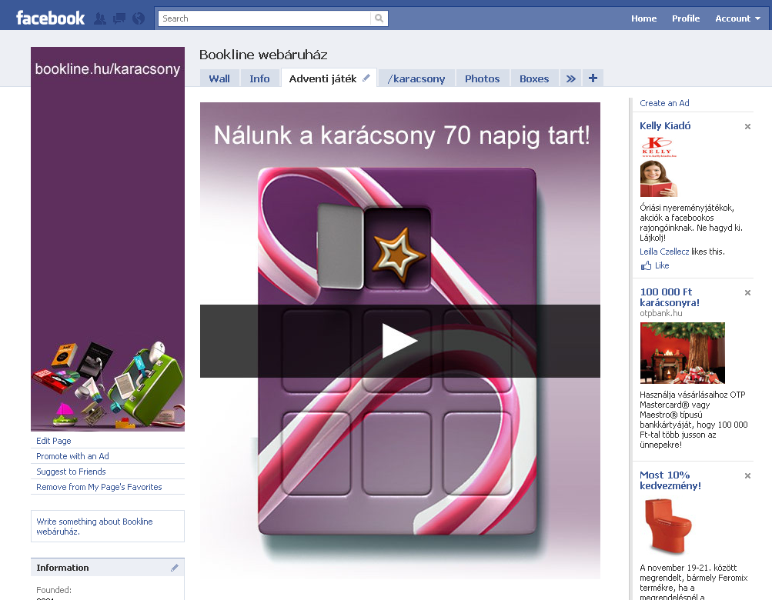
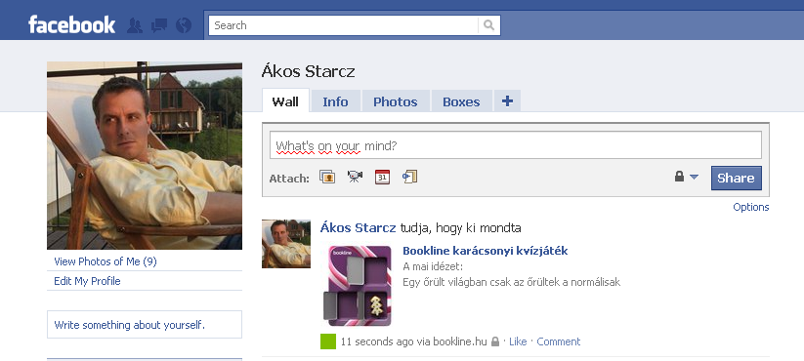

Slide 12
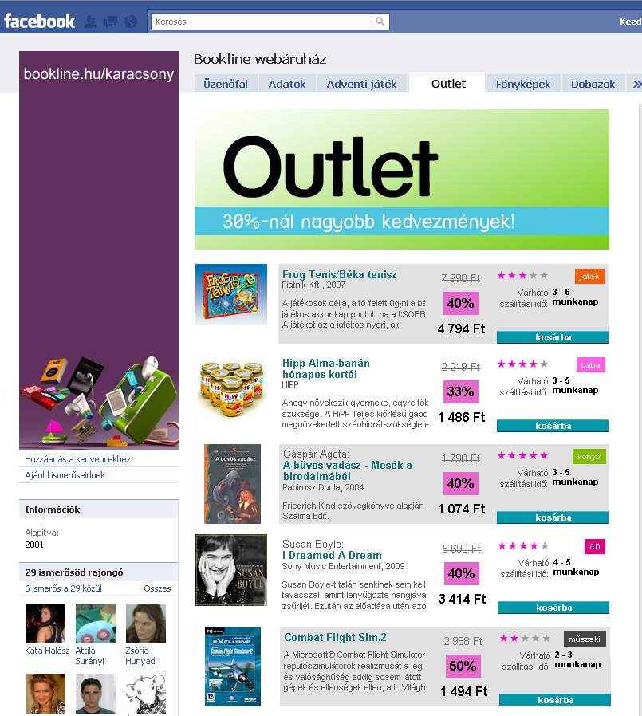

Slide 15
Köszönöm a figyelmet! Starcz Ákos starcz.akos@bookline.hu

